Slide 1
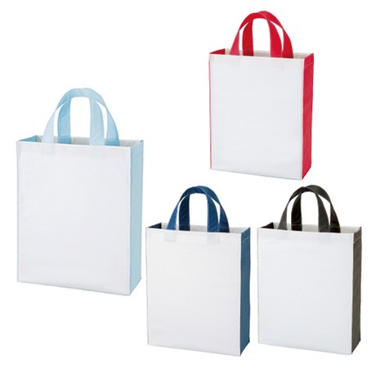
【提案書】
不織布コンビトート(M)
特徴
すっきりとした配色がとってもオシャレなMサイズのトートバッグです。軽量で優れた耐久性が特徴の不織布素材を使用しておりますため、展示会用からショッパー用までご活用可能です。
納期
納期スペース
仕様
素 材：不織布(PP)
サイズ：本体/約250×320×100mm､持ち手/約30×270mm
容 量：約8L
備 考：レッド・ディープブルー・ナイトブラック・フロスティブルー
お見積
お見積りスペース

